Slide 2
সবাইকে স্বাগতম

Slide 3
পরিচিতি
মোঃ আখলাক হোসেন
সহকারী শিক্ষক
নারহট্ট সরকারি প্রাথমিক বিদ্যালয়, কাহালু, বগুড়া।
akhlak.chemist@gmail.com

Slide 4
পাঠ পরিচিতি
শ্রেণি: প্রাক-প্রাথমিক
বিষয়: ভাষার কাজ (বাংলা)
পাঠ: শব্দ পঠণ

Slide 5
শিখনফল
৩.২.১০ ধ্বনির প্রতীক(বর্ণ) শনাক্ত করতে পারবে।

Slide 6
আজ আমরা পড়ব অ, আ , ই, ঈ

Slide 7
অ
অজগর

Slide 8
অ
অলঙ্কার

Slide 9
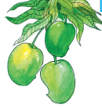
আ
আম

Slide 10
আ
আনারস

Slide 11
ই
ইট

Slide 12
ই
ইলিশ

Slide 13
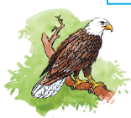
ঈ
ঈগল

Slide 14
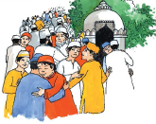
ঈ
ঈদ

Slide 15
শব্দের সাথে বর্ণ দাগ টেনে মিলাই
অ | ইলিশ
আ | ঈগল
ই | আনারস
ঈ | অজগর

Slide 16
খালি ঘরে সঠিক বর্ণ লিখি
অ |  |  | ঈ
ই
ঈ

